Slide 1
Investigación sobre la aplicabilidad de técnicas de computación cuántica en el sector del automóvil
Jornada Técnica Computación Cuántica
25 / Octubre / 2023

Slide 2
ÍNDICE
Introducción
Objetivo del estudio
Investigación del sector en Galicia
Conclusión

Slide 3
CENTRO DE DESARROLLO PRIVADO E INDEPENDIENTE CENTRADO EN EL SECTOR DEL AUTOMÓVIL
INTRODUCCIÓN
+1.100 | 56M€
PROFESIONALES | T.O. 2022
73M€ | 48%
INVERSIÓN TOTAL | OEMs
53% | +100
ACTIVIDAD INTERNACIONAL | PATENTES
+90 | 95%
PROYECTOS EUROPEOS | AUTOMOCIÓN Y MOVILIDAD

Slide 4
TESTING AND VALIDATION
ELECTRONICS AND ITS
PASSIVE SAFETY
GENERAL SERVICES
ITS TEST TRACK
MATERIALS & PROCESSES
EV LAB
PROCESS LAB 4.0
TEST TRACKS

Slide 5
INTRODUCCIÓN | Procesos y FoF
FÁBRICA HIPERFLEXIBLE
INGENIERÍA DE PROCESOS
ROBÓTICA Y AUTOMATIZACIÓN
LOGÍSTICA INTELIGENTE
MACHINE VISION & BINPICKING
FÁBRICA INTELIGENTE
IA
BIGDATA EN LA FÁBRICA
FÁBRICA “SIN PAPEL”
GEMELO DIGITAL
FÁBRICA CONECTADA Y 5G
FÁBRICA HUMANA
EXOESQUELETOS
ASISTENCIA COGNITIVA
ROBÓTICA BLANDA/AGARRES
MECATRÓNICA

Slide 6
INTRODUCCIÓN | NUESTRA ESTRATEGIA
STARTUPs
DESARROLLO TECNOLÓGICO
TRL 3
TRL 4
TRL 5
TRL 6
TRL 7
TRL8
TRL 9
PROYECTOS CON COMPAÑÍAS / STARTUPS
UNIVERSIDADES,
CENTROS DE INVESTIGACIÓN
PRODUCTOS
PROYECTOS DE INVESTIGACIÓN
DETECCIÓN DE NECESIDADES
TRANSFERENCIA A LA INDUSTRIA
VIGILANCIA TECNCOLÓGICA

Slide 7
OBJETIVO DEL ESTUDIO
Identificar áreas donde se puedan resolver problemas gracias a la computación cuántica
Dar a conocer la computación cuántica a los agentes más importantes del sector en Galicia
Poner en contacto a las partes para que puedan desarrollar proyectos en conjunto

Slide 8
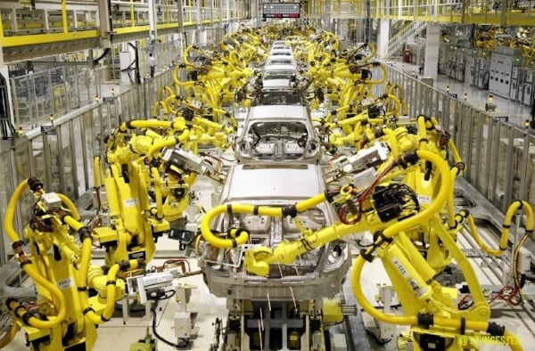
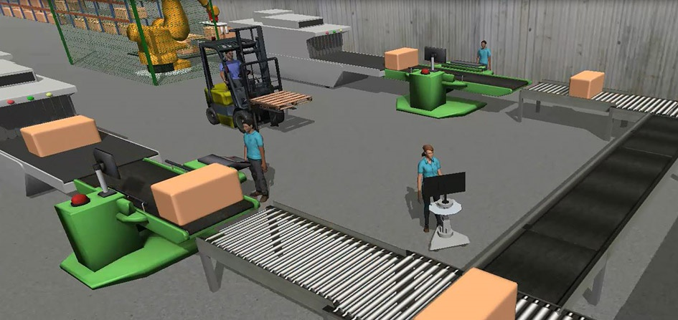
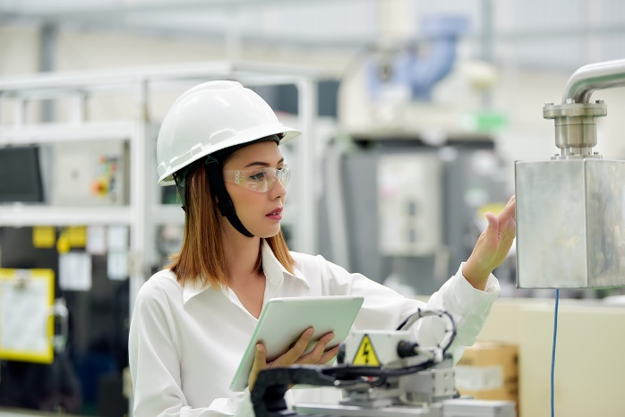
INVESTIGACIÓN DEL SECTOR EN GALICIA | ESTADO DEL ARTE
OPTIMIZACIÓN
SIMULACIÓN
Robotiq’s blog
FlexSim
APRENDIZAJE AUTOMÁTICO
CRIPTOGRAFÍA
Fujitsu
ENISA

Slide 9
INVESTIGACIÓN DEL SECTOR EN GALICIA | METODOLOGÍA
Identificación de los actores
En el sector de la automoción
En Galicia
Presentación
Breve explicación
Comprensión mediante ejemplos
Cuestionario
Recoger las respuestas
Anotar posibles problemas a resolver

Slide 10
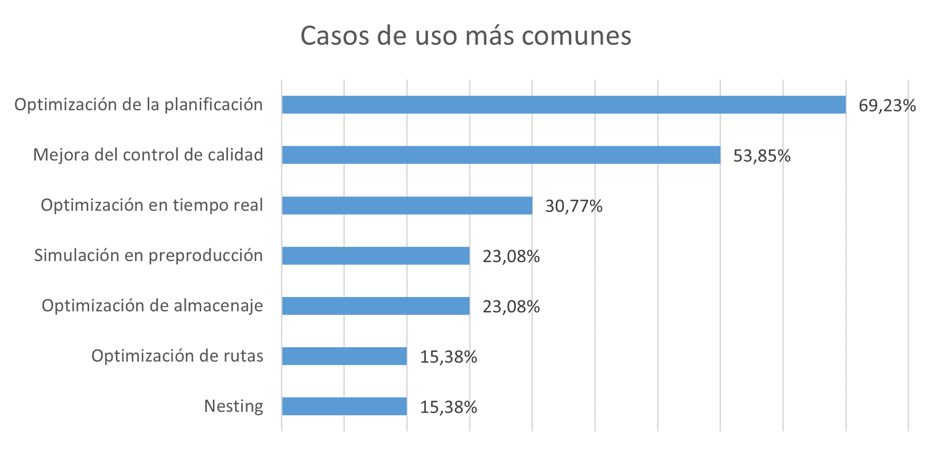
INVESTIGACIÓN DEL SECTOR EN GALICIA | RESULTADOS

Slide 11
CASOS DE USO | OPTIMIZACIÓN DE LA PLANIFICACIÓN
Gran variabilidad de referencias
Minimizar stocks
Demanda variable
Planificación en diferentes puntos del proceso productivo
Manual basada en la experiencia de expertos
DEALERS
Concesionarios, etc
OEM
Fabricante de automóviles
TIER 1
Fabricante de equipos y módulos
TIER 2
Proveedor de componentes
DEMANDA
TIER 3
Proveedor de piezas y materia prima
Cadena de valor del sector de la automoción (Supply chain)

Slide 12
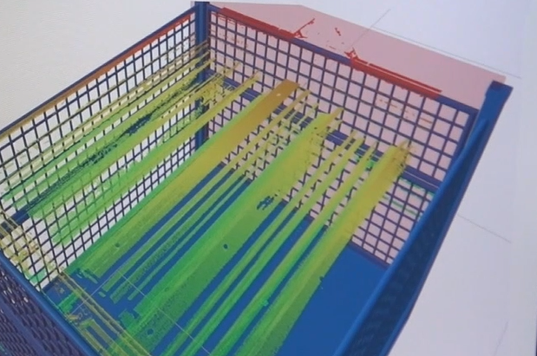
CASOS DE USO | CONTROL DE CALIDAD
Revisión para detección de defectos tras la fabricación
Automatización del proceso
Visión artificial
Aprendizaje automático
Mayor potencia en el proceso

Slide 13
CASOS DE USO | OPTIMIZACIÓN EN TIEMPO REAL
Aplicaciones con resultados en tiempo real
Necesidad de una mayor capacidad de cálculo
Predicciones pueden resultar
Minimizar impacto de imprevistos
Utilidad en aplicaciones de gemelo digital
Autodesk Journal

Slide 14
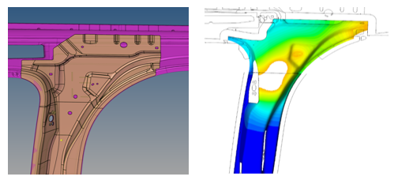
CASOS DE USO | SIMULACIÓN EN LA PREPRODUCCIÓN
Simulación de materiales y componentes en fase de diseño
Pruebas con diferentes características
Simulación de esfuerzos
Simulación de condiciones externas
Reducción de prototipos y casos de prueba y error

Slide 15
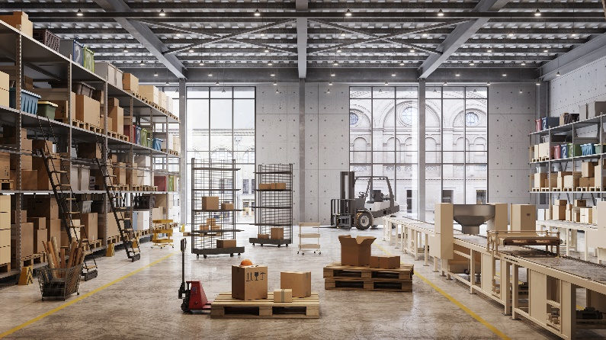
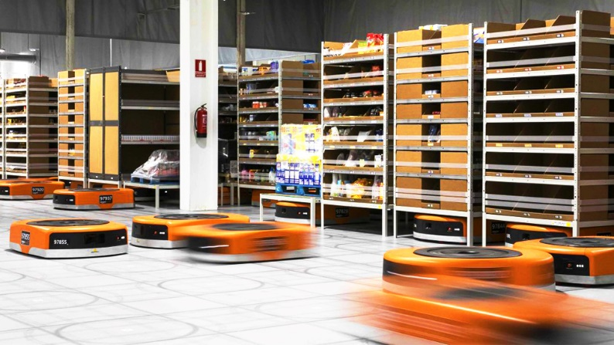
CASOS DE USO | OPTIMIZACIÓN DE ALMACENAJE Y RUTAS DE TRANSPORTE
La optimización de espacios de almacenaje se hace en base a suposiciones
Optimizar su disposición tiene un impacto significativo en la eficiencia de las operaciones y busca
Maximizar capacidad de almacenamiento
Minimizar las distancias
Los desplazamientos internos y externos son comunes en todas las empresas
Externos
Internos (trenes logísticos, carretillas, AGVs…)
Actualmente se hace de manera poco eficiente
Ahorro de vehículos y tiempo
Amazon

Slide 16
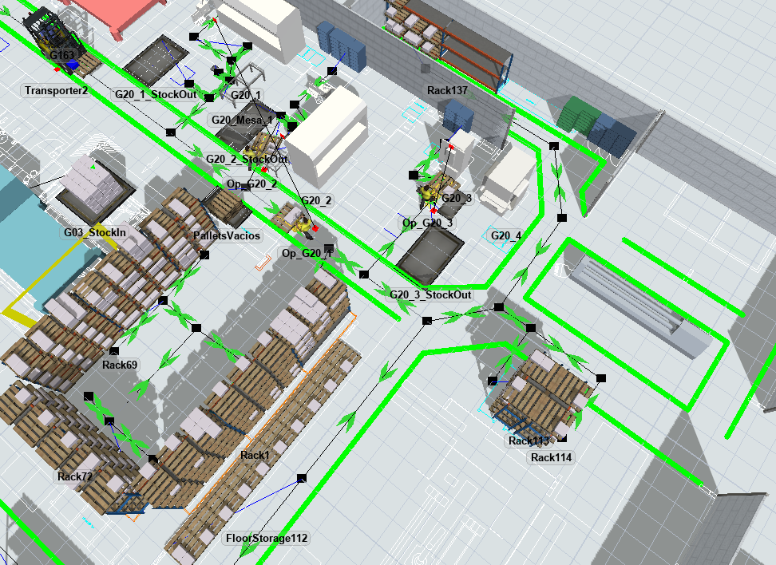
CASOS DE USO | SIMULACIÓN DE FLUJOS LOGÍSTICOS
Es un problema complejo con una gran cantidad de variables
La simulación de flujos logísticos permite verificar
Cambios de reparto
Rutas de transporte logístico interno (AGV, AMR, etc)
La simulación permite anticiparse a los cambios reales
FlexSim & CTAG

Slide 17
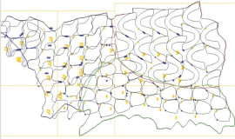
CASOS DE USO | NESTING
Se realiza por el personal experimentado.
Diferentes materiales, colores y patrones
Máximo aprovechamiento de un material
Gran número de combinaciones según
Material base
Forma
Piezas a obtener
Rotación, tamaño, colocación...
Objetivo
Búsqueda del corte más eficiente
Guevara Palma et al. (2015)

Slide 18
CONCLUSIÓN
VENTAJAS
BARRERAS ENCONTRADAS
TRATAMIENTO DE PROBLEMAS COMPLEJOS
SEGURIDAD Y CONFIDENCIALIDAD DE LOS DATOS
VELOCIDAD DE CÁLCULO
COSTES Y RETORNO DE INVERSIÓN
FALTA DE DATOS DIGITALIZADOS

Slide 19
CONCLUSIÓN
NOS ENCONTRAMOS EN UN PUNTO TODAVÍA LEJANO
EXISTEN CASOS DE USO YA DISPONIBLES PARA REVISAR EN PRUEBAS DE CONCEPTO
EN CTAG PODEMOS LIDERAR LA COORDINACIÓN DE LAS PRUEBAS CON LAS EMPRESAS

Slide 20
¡Muchas gracias por vuestra atención!
¡GRACIAS POR
VUESTRA ATENCIÓN!

